Slide 1
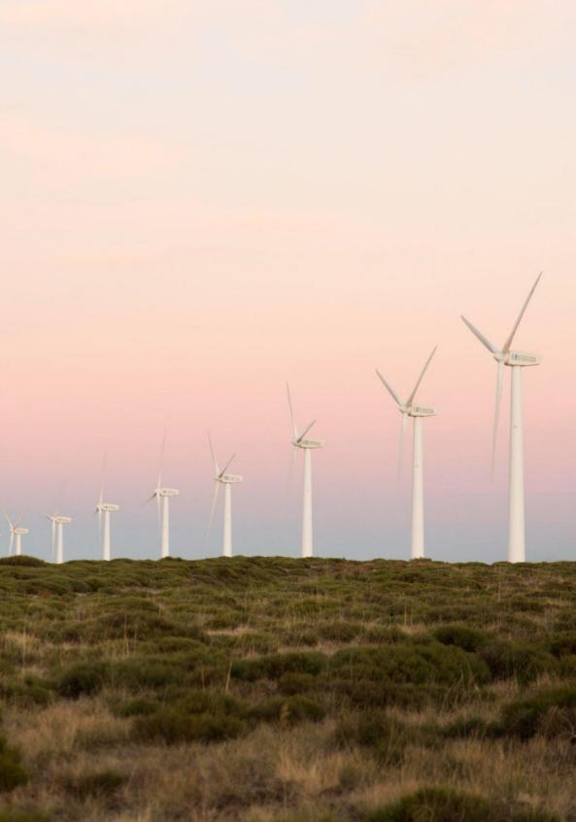
【逆風自走車】
國二 能源與動力
授課教師：王思諭 Szu-Yu,Wang

Slide 2
活動介紹
Activity Introduction

Slide 3
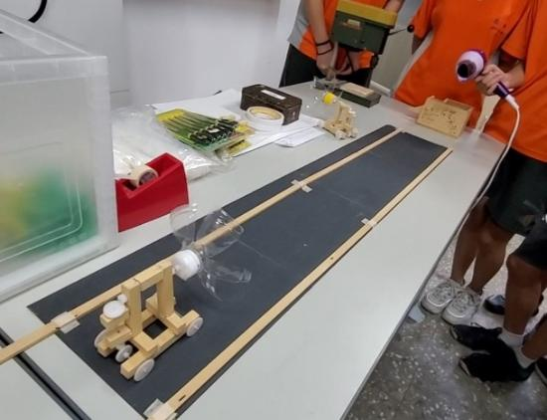
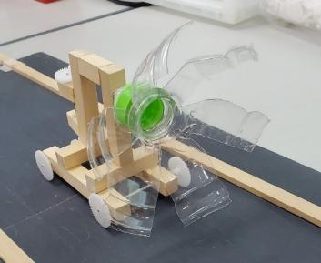
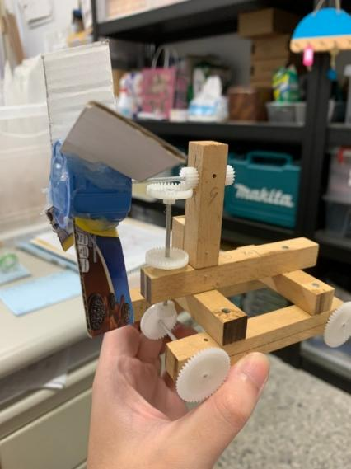
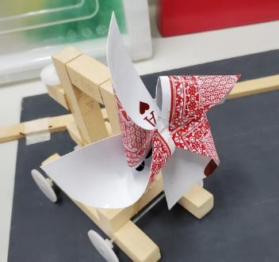
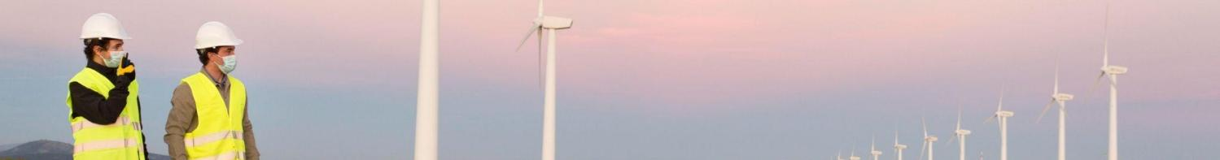
歷屆作品

Slide 4
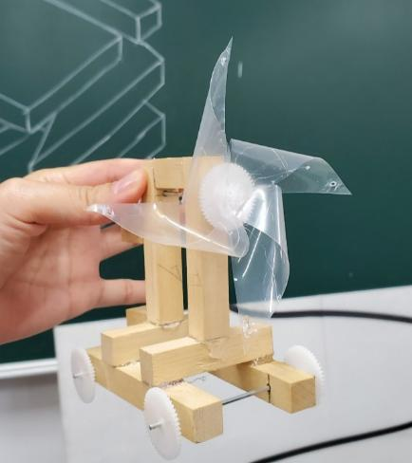
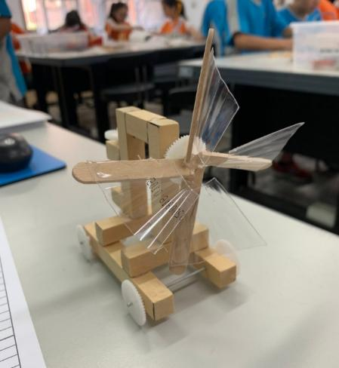
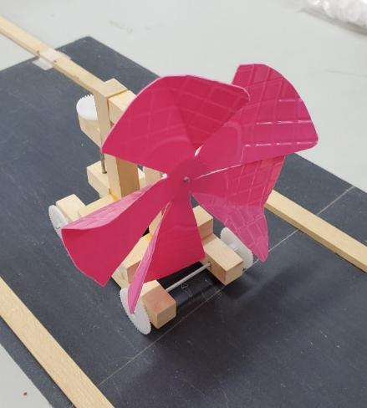
歷屆作品

Slide 5
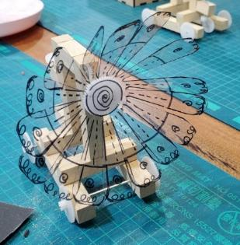
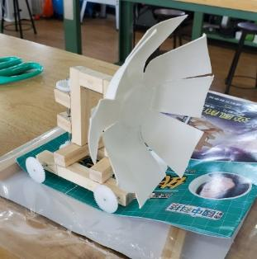
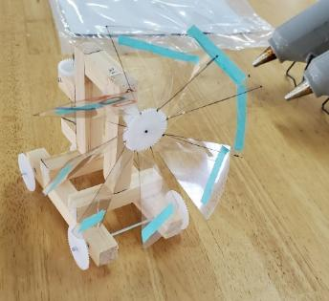
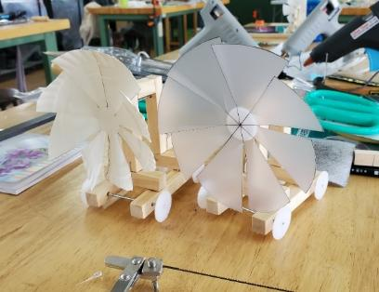
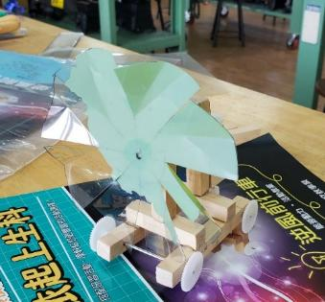
歷屆作品

Slide 6
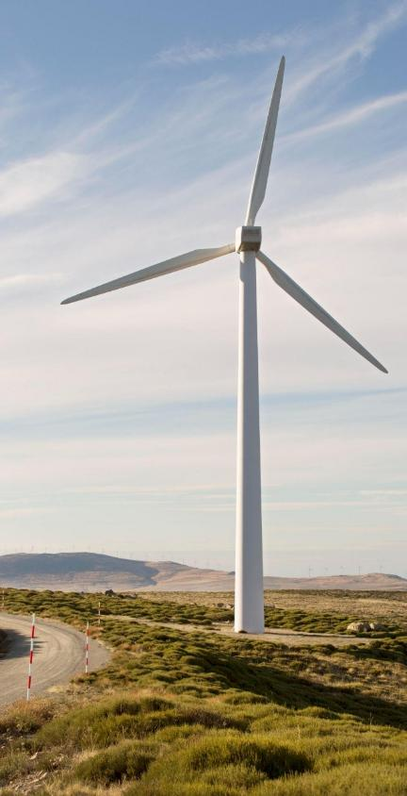
01
確認問題
Define Problem

Slide 7
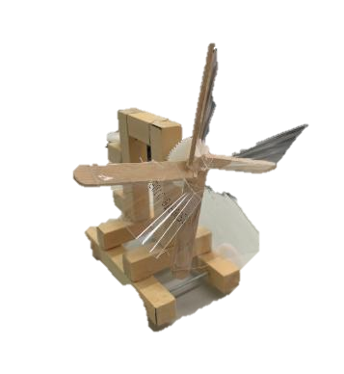
任務目標
製作一輛能在最短時間內抵達終點的逆風車。
Start
Goal
70
80
100

Slide 8
確認問題
時間：含設計製作與競賽，共 6-7 節課。
逆風車場地寬度： 20 公分，長度： 113 公分
風源使用：吹風機，垂直距離約： 8-15 公分
風源可以跟著逆風車移動
工具：線鋸機、鑽床、剪刀、尖嘴鉗

Slide 9
競賽規則
  逆風車經 2 次調整仍故障，則提前被淘汰。
  逆風車在賽道原地停止超過 5 秒則被淘汰。

Slide 10
評分標準
項目 | 加工技巧 | 扇葉設計 | 競賽成績
比重 | 35% | 25% | 40%
加工技巧 | 車架整體組裝完成，加工技巧不歪斜 | 35%
扇葉設計 | 扇葉安裝完成，能夠順利轉動不卡卡 | 25%
競賽成績 | 逆風車能夠順利完成賽道 | 40%

Slide 11
可用資源
部位 | 名稱 | 規格 | 數量
車體結構 | 方木條 | 12mm x 12mm x 90cm | 1
傳動機構 | 鋼軸 | ∅2mm x 72mm | 4
 | 平(主軸)齒輪 | 模數 0.5 x 16 齒 | 3
 | 平齒輪 | 模數 0.5 x 48 齒 | 5
 | 冠狀齒輪 | 模數 0.5 x 36 齒 | 2
扇葉 |  | 不可太軟或太薄 | 1

Slide 12
02
核心知識 1:機構

Slide 13
精度與裕度
齒輪 咬合太鬆容易打滑空轉，太緊則會增加摩擦力，使機構不容易轉動
軸孔 太鬆輪軸容易滑動，太緊輪軸轉不動。
鑽頭徑度大約比輪軸粗0.5mm

Slide 14
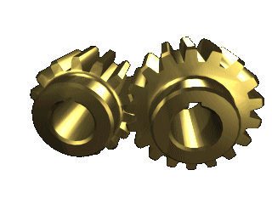
齒輪傳動
利用兩齒輪的輪齒相互嚙合
傳遞動力和運動的機械傳動。
在所有的機械傳動中，
齒輪傳動應用最廣，可用來傳遞相對位置不遠
的兩軸之間的運動和動力。
如:汽車, 手搖鑽, 立可帶
Notes:
快速搞懂齒輪！這 8 種你都該認識
https://www.youtube.com/watch?v=o4qY2HVwBJM

Slide 15
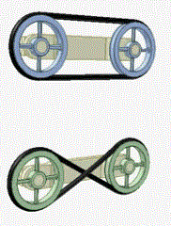
皮帶輪傳動
皮帶傳動是利用張緊在帶輪上的柔性帶
進行運動或動力傳遞的一種機械傳動。
根據傳動原理的不同，有靠帶與帶輪間的
摩擦力傳動的摩擦型帶傳動，
也有靠帶與帶輪上的齒相互嚙合傳動的同步帶傳動。
如:空壓機、鑽床

Slide 16
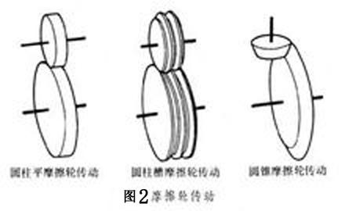
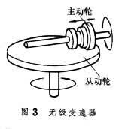
摩擦輪傳動
摩擦輪傳動是指利用兩個或兩個以上
互相壓緊的輪子間的摩擦力傳遞動力和運動的機械傳動。
摩擦輪傳動可分為定傳動比傳動和變傳動比傳動兩類。
而定傳動比摩擦輪傳動，分為圓柱平摩擦輪傳動、
圓柱槽摩擦輪傳動和圓錐摩擦輪傳動 3種型式。
如:樂園的海盜船、
自動發球機

Slide 17
齒輪傳動的特點
效率高 | 在常用的機械傳動中，以齒輪傳動效率為最高。
結構緊湊 | 比帶、鏈傳動所需的空間尺寸小。
傳動比穩定 | 傳動比穩定往往是對傳動性能的基本要求。齒輪傳動獲得廣泛應用，正是由於其具有這一特點。
工作可靠、壽命長 | 設計製造正確合理、使用維護良好的齒輪傳動，壽命可長達一二十年，這對車輛及在礦井內工作的機器尤為重要。

Slide 18
03
蒐集資料

Slide 19
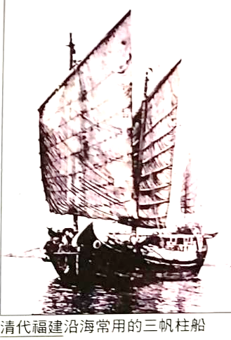
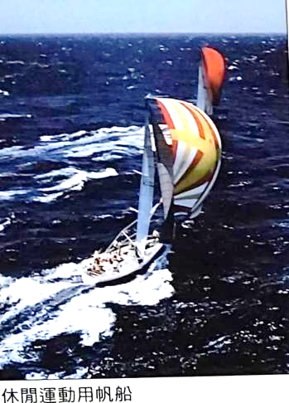
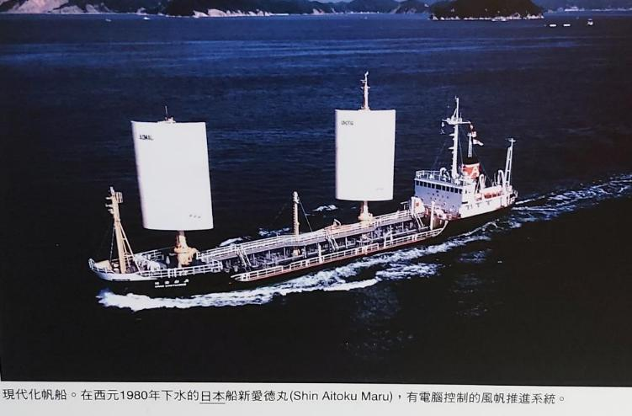
風力機的應用-風帆水上航行

Slide 20
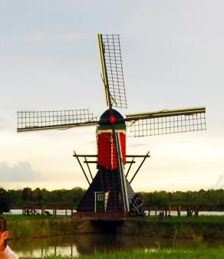
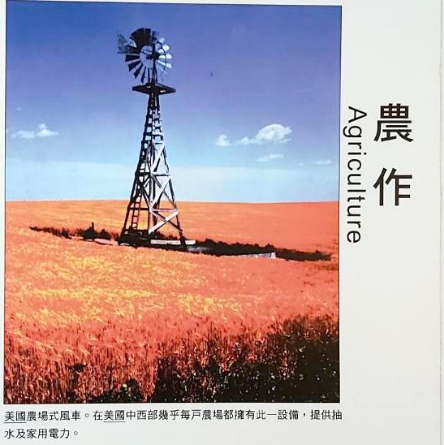
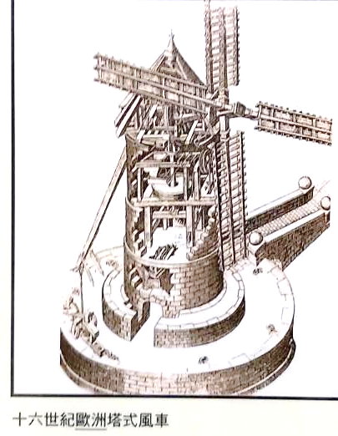
風力機-風車的應用-磨坊、抽水、發電機
約西元前七世紀古中國及波斯即已設計風車用於汲水、灌溉及磨碎穀物。
後來荷蘭、希臘等歐洲國家將風車加以改良，成為中世紀歐洲重要的動力來源。
荷蘭風車
Notes:
只是給你看風力帶動馬達：https://www.youtube.com/watch?v=s1mKaN1tmtQ

Slide 21
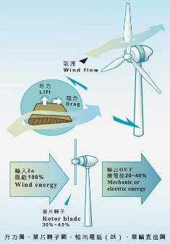
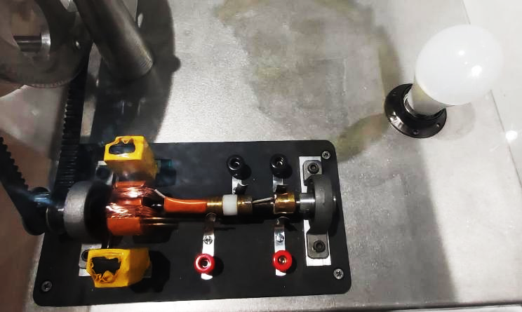
風車的應用-風力發電機
19世紀末丹麥的氣象學家保羅拉庫爾（Poul La Cour）製造了第一部風力發電機（wind turbine），自此風能技術的研發皆朝向發電方式發展。
Notes:
風力發電機的原理(只是給你看風機與馬達)：https://www.youtube.com/watch?v=gaui5HiIDG4

Slide 22
04
作品各部件介紹

Slide 23
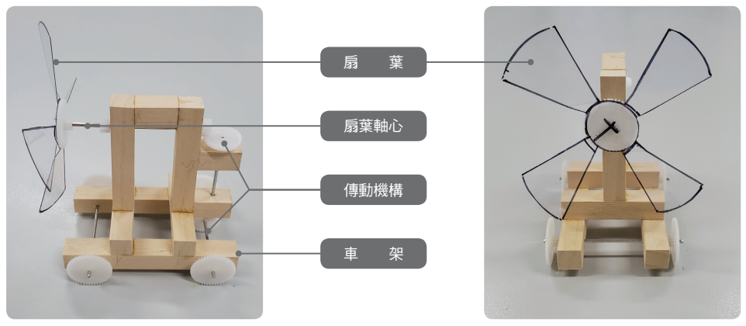
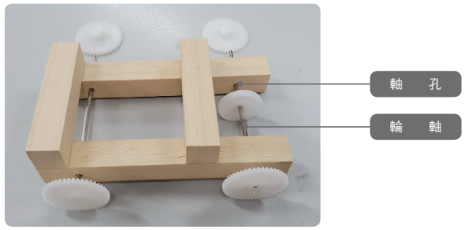
一、部件名稱

Slide 24
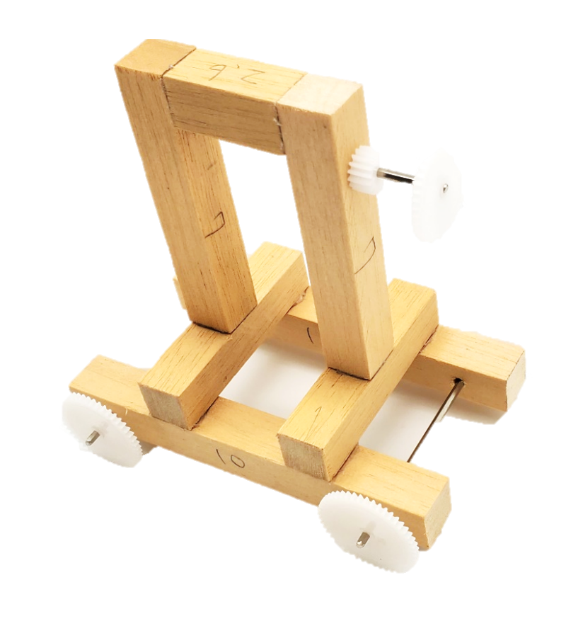
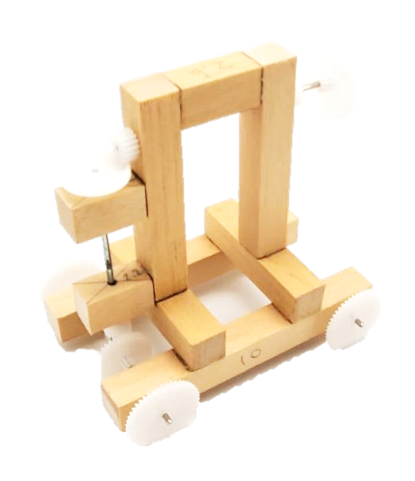
鋼軸與各齒輪安裝位置
16T
平齒輪
16T
平齒輪
48T
平齒輪
36T
冠狀齒輪
48T
平齒輪*4

Slide 25
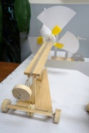
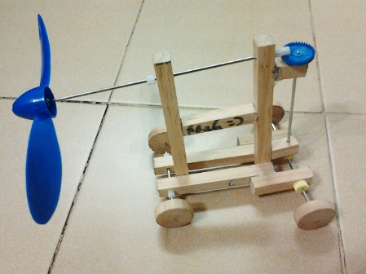
二、車體結構
接合處穩固不晃動
受風面積(風阻)盡量小

Slide 26
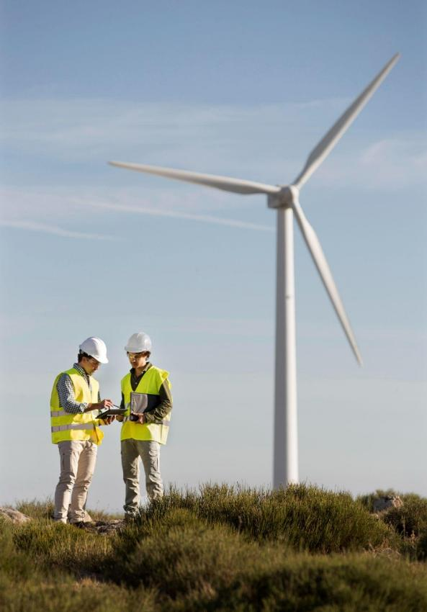
05
傳動機構製作

Slide 27
05-1 鋸切

Slide 28
可用資源
部位 | 名稱 | 規格 | 數量
車體結構 | 方木條 | 12mm x 12mm x 90cm | 1
傳動機構 | 鋼軸 | ∅2mm x 72mm | 4
 | 平(主軸)齒輪 | 模數 0.5 x 16 齒 | 3
 | 平齒輪 | 模數 0.5 x 48 齒 | 5
 | 冠狀齒輪 | 模數 0.5 x 36 齒 | 2
扇葉 |  | 不可太軟或太薄 | 1

Slide 29
扇葉自己準備
12*12*100mm*2
12*12*70mm*2
7.2cm鋼軸＊4
12*12*56mm*2
厚齒輪＊3
12*12*26mm*1
♕
冠狀齒輪＊2
12*12*22mm*2
薄齒輪＊5

Slide 30
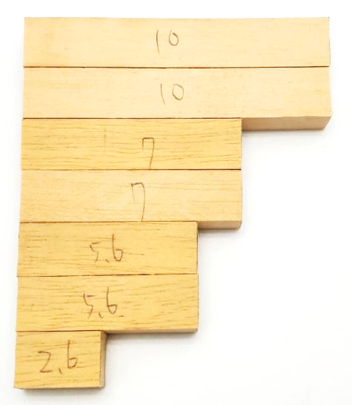
鋸下七塊零件，並砂磨至相同長度
尺寸數量
10cm X 2
7cm X 2
5.6cm X 2
2.6cm X 1
2.2cm X 2 (先不鋸)
鋸切務必留0.1cm鋸路
10cm
10cm

Slide 31
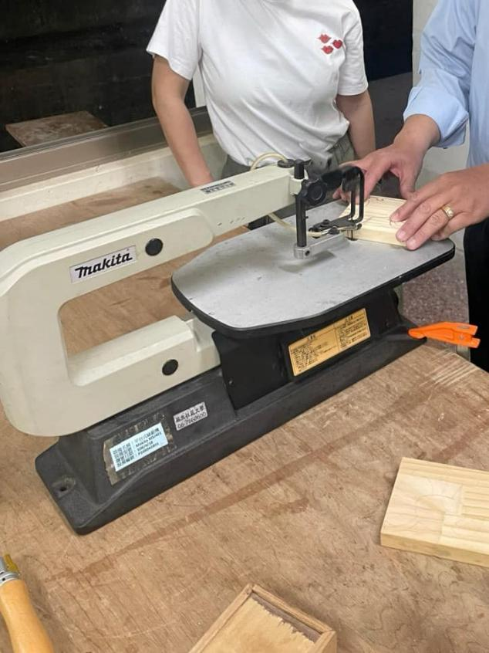
線鋸機介紹
Sawing Machine Introduction

Slide 32
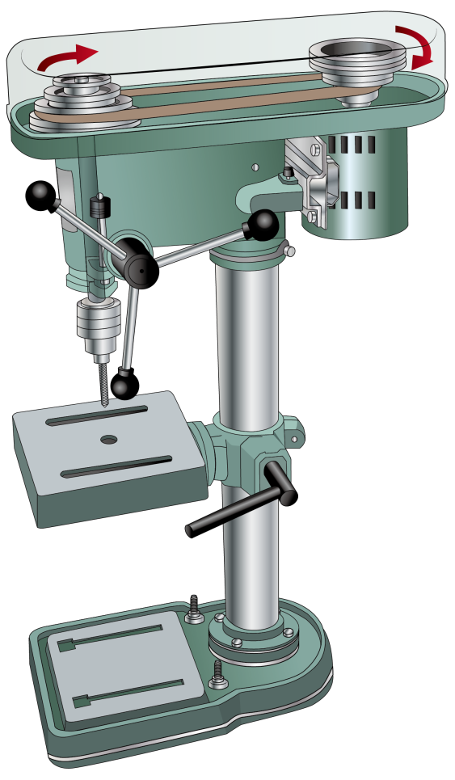
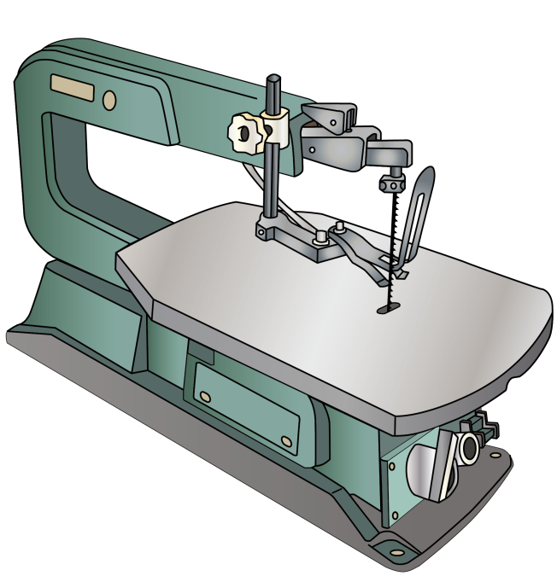
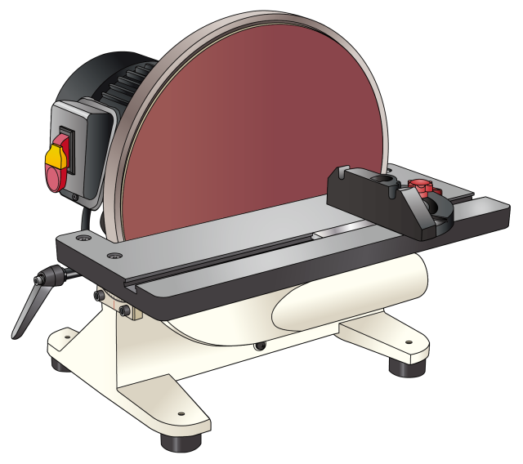
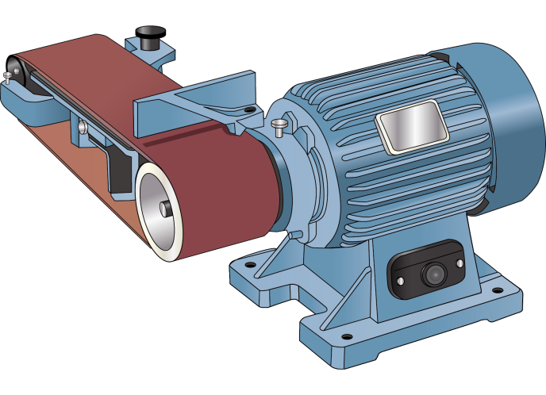
電動加工機具
132
生科教室中許多加工機具，都是以馬達為動力來源。
鑽床
線鋸機
砂帶機
圓盤機

Slide 33
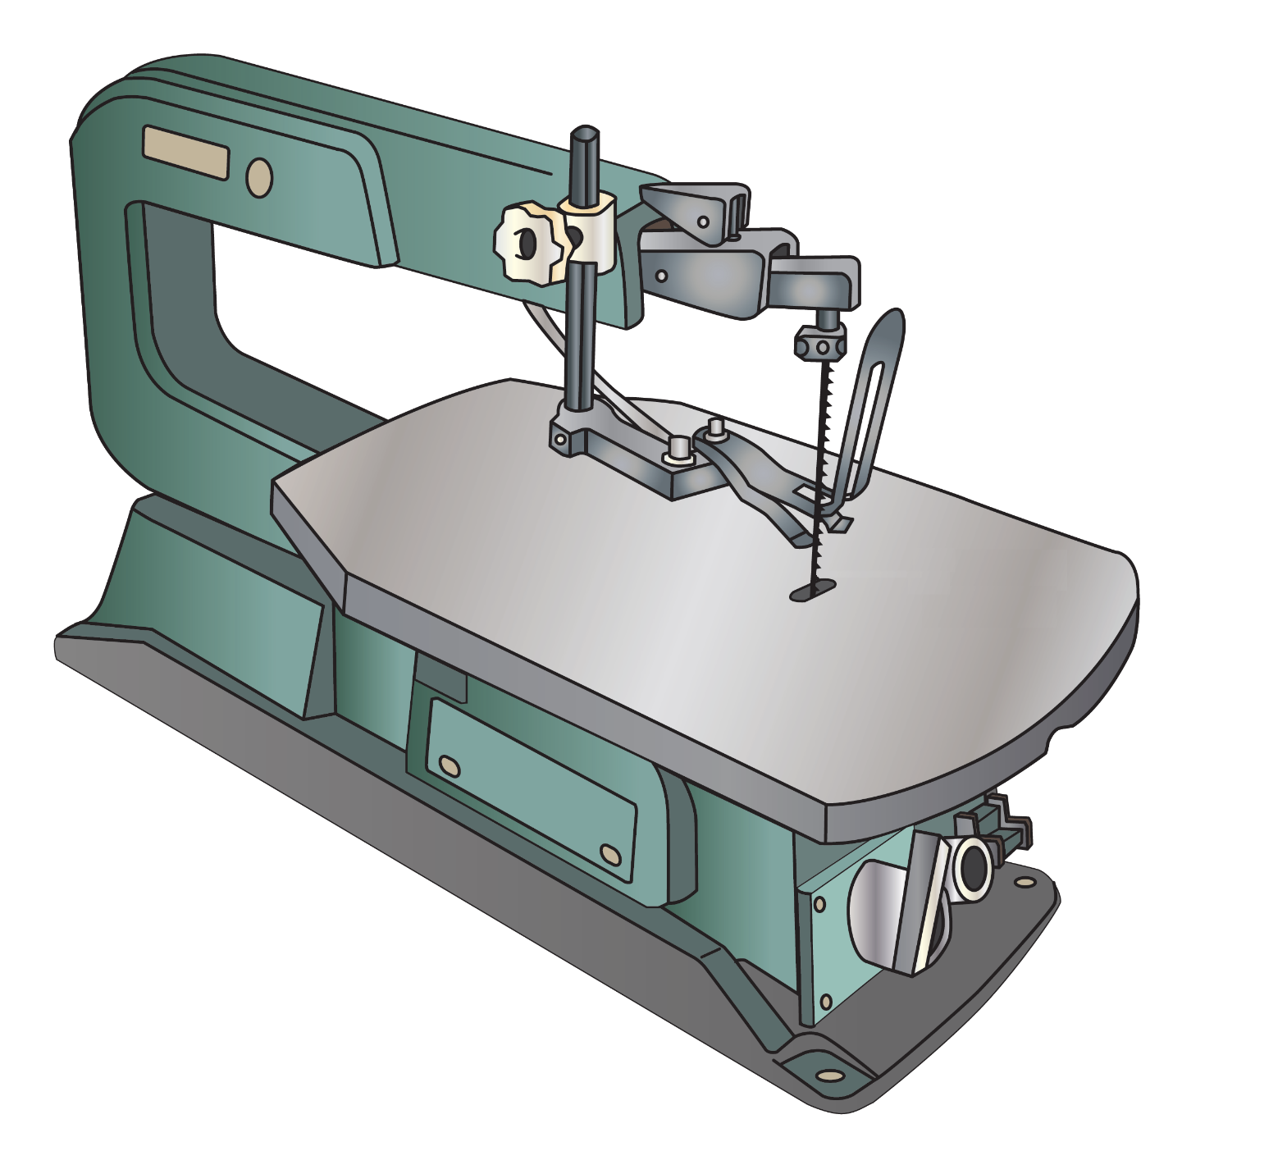
電動加工機具：線鋸機
進行鋸切加工，將工作物切斷。
藉由線鋸條上的鋸齒刀鋒，不斷在材料上運動以達成切削作用。
線鋸條

Slide 34
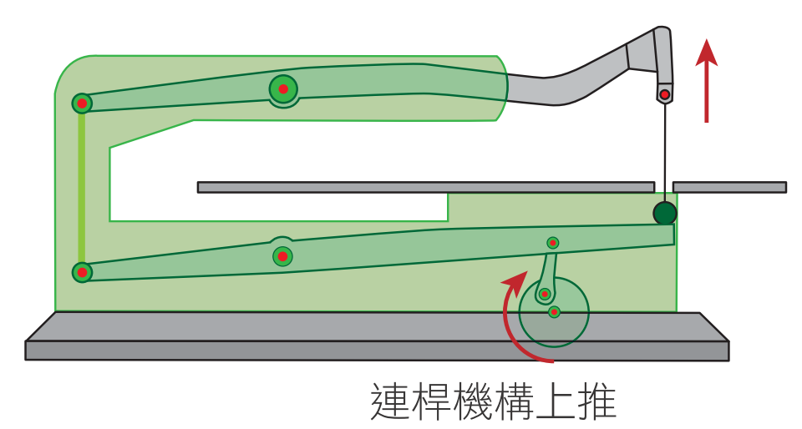
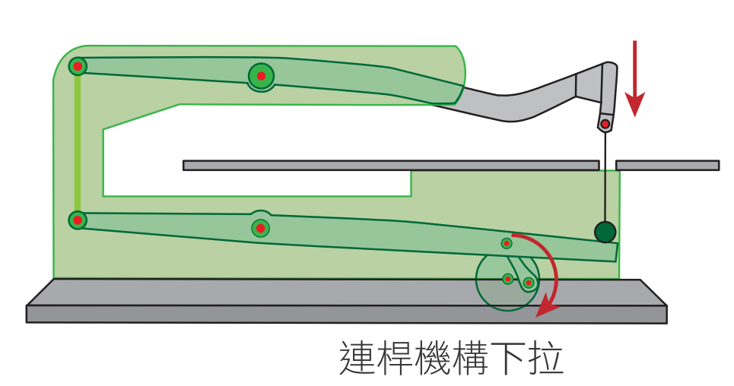
電動加工機具：線鋸機
馬達旋轉
→帶動曲柄或凸輪
→透過連桿傳動
→鋸條直線往復運動

Slide 35
05-2 鑽孔

Slide 36
x
x
10cm X 2(一起鑽洞)
1.3
1.3
x
7 cm X 2(一起鑽洞)
沒打勾那面量1.5
1.5
2.2cm (先鑽洞再鋸)
2.2cm
2.2cm

Slide 37
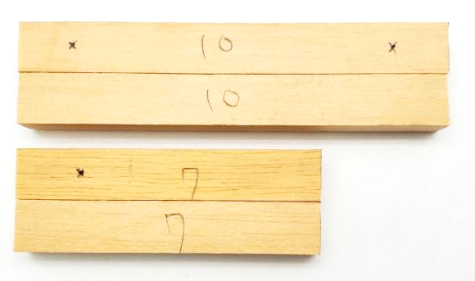
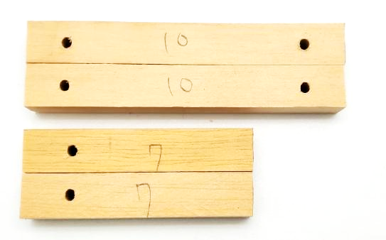
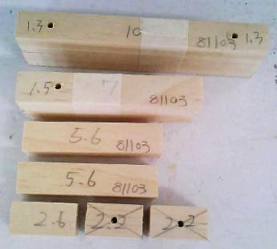
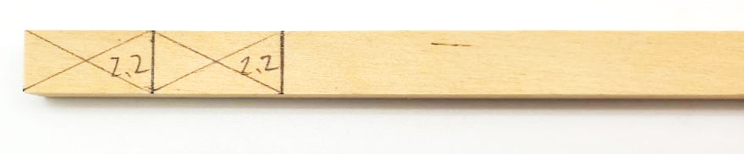
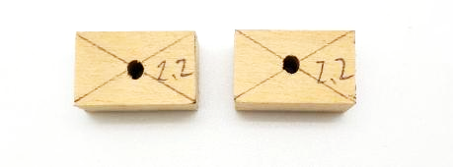
兩塊疊合黏起來一起鑽孔，使孔洞對齊
2.2cm 先鑽洞再鋸

Slide 38
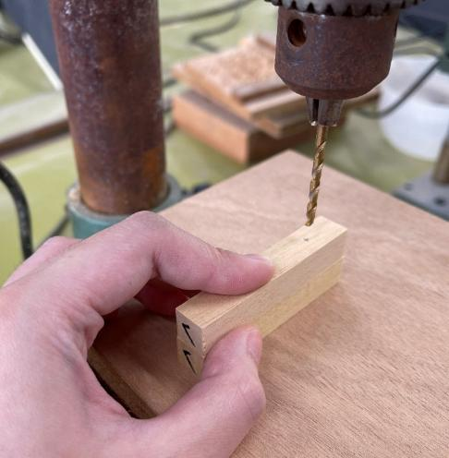


7cm
10cm
10cm
長邊放左邊
打勾對齊
10cm打勾作記號
對齊換邊照樣對齊

Slide 39

26
15
22
70
10
7
13
13
56
100

Slide 40
26.00
22.00
Ø2.50
15.00
70.00
Ø2.50
56.00
100.00
13.00

Slide 41


可放入鋼軸目測是否對齊
26
70
56
70
2.2
2.2
56
100
100

Slide 42
05-3 組裝

Slide 43

順序：結構固定→傳動零件→止擋與車輪
(結構) (機構) (微調)

Slide 44


黏合車體結構
兩塊22mm小木塊先不黏，後續根據傳動齒輪咬合位置再黏上

Slide 45




平放置桌上
使用鐵槌敲打
安裝前輪
(前輪為2.5)
安裝上後輪
中間處穿過冠狀齒輪

Slide 46


最後前輪裝上大齒輪
扇葉軸平放桌上用手往下挪
(後輪方向的小齒輪鋼軸不凸出)

Slide 47
熱熔膠 V.S. 木工膠
熱融膠槍製作較快速，但融膠易因溫度不足冷卻而產生厚度，需注意充分加熱
木工膠需要乾燥時間，可輔以小夾具或寬版橡皮筋幫助加壓固定

Slide 48
將鋼軸與齒輪安裝至定位
16T
平齒輪
16T
平齒輪
48T
平齒輪
36T
冠狀齒輪
48T
平齒輪*4

Slide 49
06
核心知識 2:風扇

Slide 50


三、扇葉設計
承風口

Slide 51


扇葉如何轉動

Slide 52
扇葉設計因素-葉片數目
少
葉片數目
多
重量輕易轉動

受風面較少
受風面較多

扇葉重難轉動

Slide 53
扇葉設計因素-扭轉角度
小
扭轉角度
大
風阻較大
旋轉力小
易產生渦流
風阻較小
旋轉力大
※過大則有反效果

Slide 54
扇葉設計因素-扇葉半徑
短
扇葉半徑
長
對軸心負擔小

轉動力矩小
轉動力矩大

轉動所需風能高

Slide 55

扇葉類型-水平軸
水平軸的扇葉轉軸與地面平行，特色是葉片能擷取較多風能、轉速較快，但缺點是扇葉必須正對風源，才能有較好的動力表現。

Slide 56

扇葉類型-垂直軸
垂直軸的扇葉轉軸與地面成直角，特色是任何風向皆可利用，但需要較強勁的風力才能啟動。

Slide 57
07
風扇設計

Slide 58



1) 使用適當材料製作風扇
注意風扇直徑大小，要避免跟車體產生干擾

Slide 59
哪一個效能較佳？

Slide 60

2) 扭轉葉片角度
等分後剪開並扭轉葉片。
★葉片扭轉方向必須配合齒輪傳動方向(使車輪前進)

Slide 61

3) 將風扇黏到48T的齒輪上
對準正中央，避免轉動時產生不均勻抖動

Slide 62

測試修正
08

Slide 63

常見問題狀況

Slide 64




一、改變扇葉轉動方向
車子倒退嚕
小心鋁片金屬疲勞的問題

Slide 65

二、改變傳動零件咬合方式
車子倒退嚕

Slide 66
設計要素歸納
扇葉
軸向
葉數
大小
傳動機構
車體結構
矩形
三角
梯形
齒輪
皮帶輪

